Slide 1
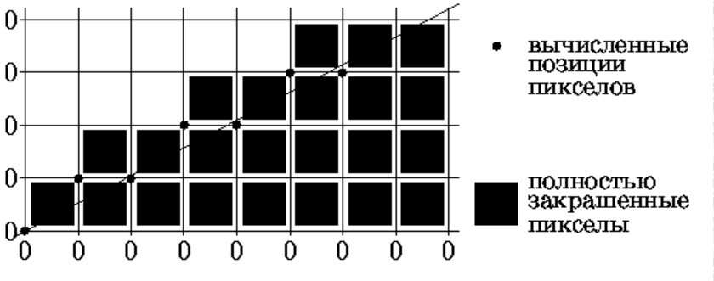
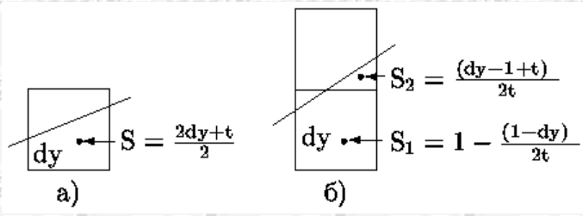
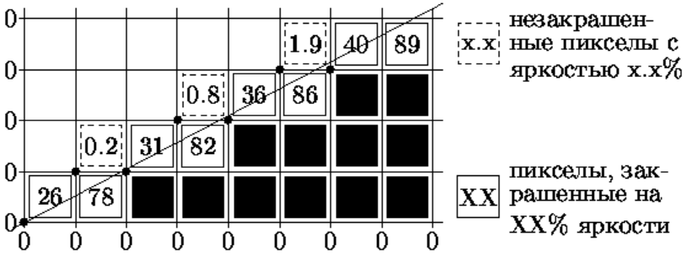
Модіфікований алгоритм Брезенхзема для лінії
- Реалізація ефекту згладжування
Тангенс кута нахилу лінії:
$$t=11/12$$
Генерація границі без згладжування (класичний варіант алгоритму Брезенхема)
Обчислення інтенсивності пікселів границі: інтенсивність обчислюється пропорційної площі частини пікселя, що потрапила всередину багатокутника
Формування пікселів границі за модіфікованим алгоритмом Брезенхема

Slide 2
Модіфікований алгоритм Брезенхзема для лінії
- Реалізація ефекту згладжування
Тангенс кута нахилу лінії:
$$t=11/12$$
Генерація границі без згладжування (класичний варіант алгоритму Брезенхема)
Обчислення інтенсивності пікселів границі: інтенсивність обчислюється пропорційної площі частини пікселя, що потрапила всередину багатокутника
Формування пікселів границі за модіфікованим алгоритмом Брезенхема

Slide 3
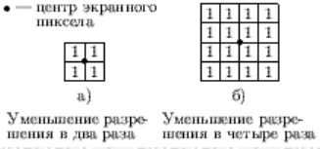
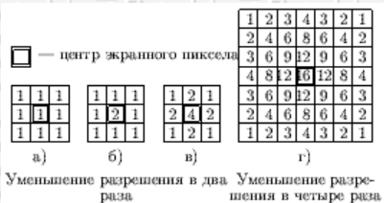
Метод просторової фільтрації для згладжування лінії

Slide 4
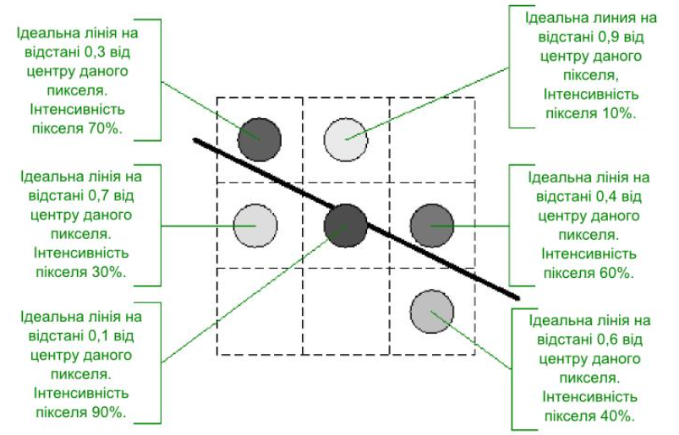
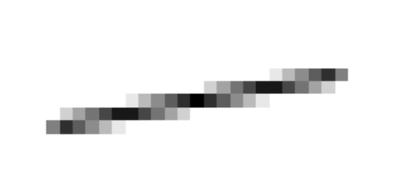
Алгоритм Ву растеризації лінії зі згладжуванням
- У циклі по Х дночасно обробляються дві точки:
$\left(x_{i},y_{i}\right)$, $\left(x_{i},y_{i}+1\right)$
Результат роботи алгоритма:

Slide 5
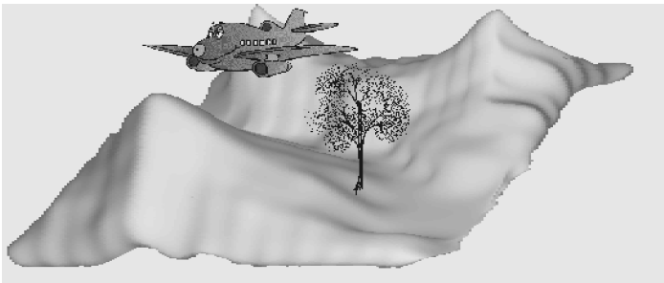
Обчислювальна геометрія та комп’ютерна графіка
Лекція 15

Slide 6
Тема. Подання кривих та поверхонь у комп’ютерній графіці
Способи наближення кривих та поверхонь;
Задачі інтерполяції й апроксимації;
Інтерполяція кубічними сплайнами: постановка задачі, визначення, крайові умови;
Крива Безьє, математичне подання, властивості;
Білінійна поверхня

Slide 7
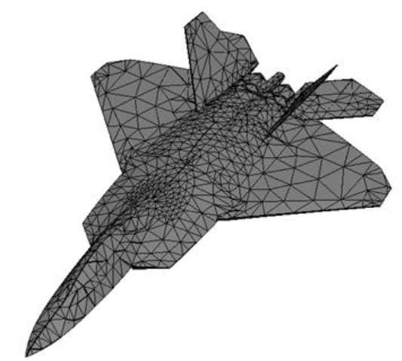
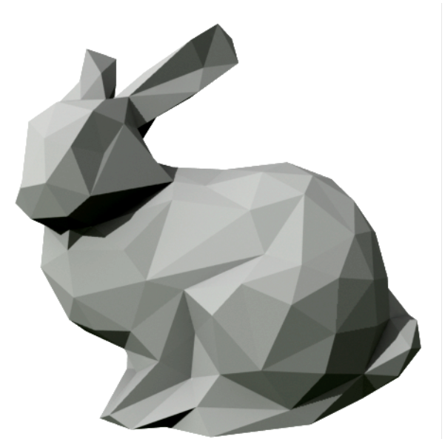
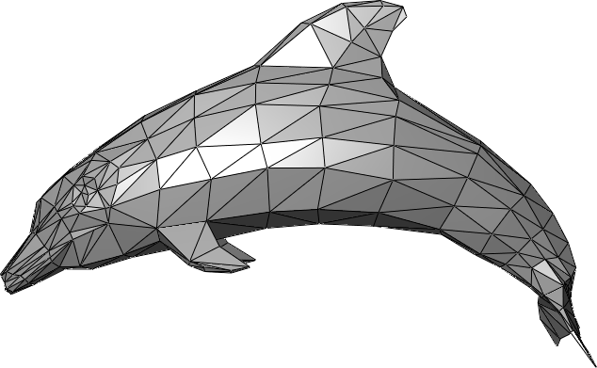
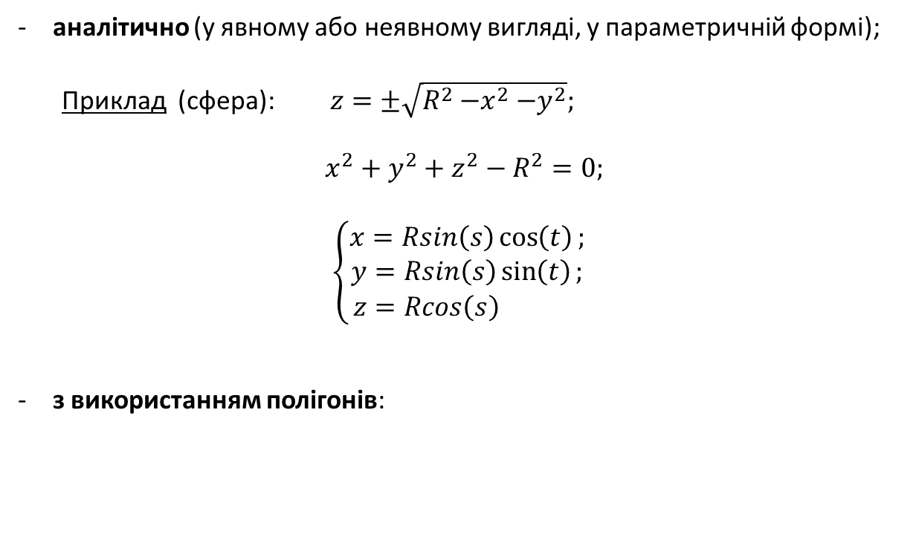
Математичний опис об’єктів
Способи опису:
аналітично (у явному або неявному вигляді, у параметричній формі);
Приклад (сфера): $z=±\sqrt{R^{2}{−x}^{2}−y^{2}};$
$$x^{2}+y^{2}+z^{2}−R^{2}=0;$$
$$\left\{\begin{matrix}x=Rsin\left(s\right)\cos\left(t\right); \\ y=Rsin\left(s\right)\sin\left(t\right); \\ z=Rcos\left(s\right) \end{matrix}\right.$$
з використанням полігонів:

Slide 8
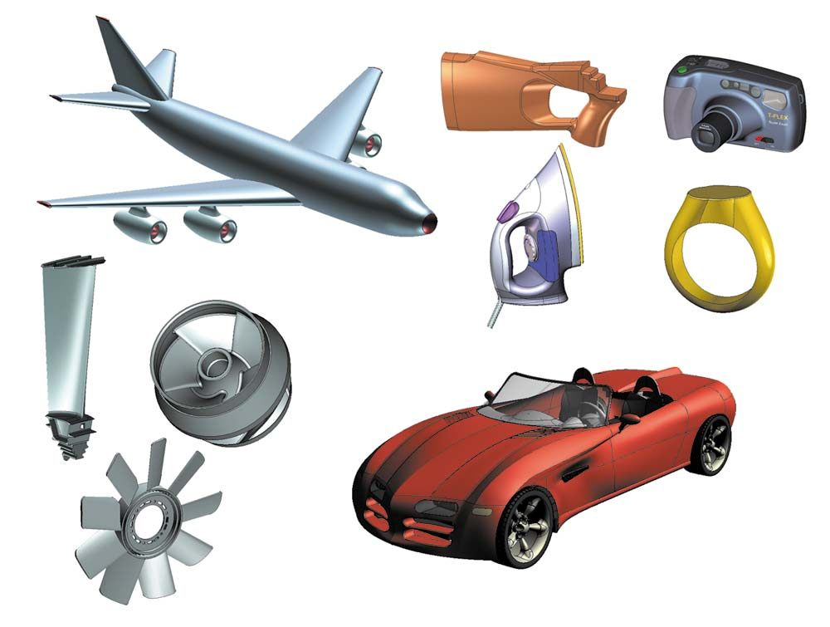
Опис об’єктів складної форми?
Отримання cукупності точок:
лазерне / рентгенівське сканування;
вимірювання по конструкторської документації;
результати фізичних експериментів або розрахунків;
інтерактивне вільне моделювання

Slide 9
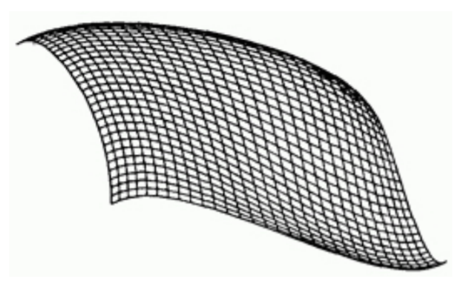
Наближений опис довільної гладкої поверхні
1) поверхня покривається двома уявними групами ліній:
- в поздовжньому напрямку;
- трансверсально до першої (необов'язково перпендикулярно).
2) сітка ліній визначає деяку множину комірок, обмежених чотирма
гладкими кривими; частота ліній сітки визначає ступінь деталізації форми при її описі;
3) координати вузлів сітки вимірюються на фізичної/абстрактній моделі, на наборі креслень поперечних перерізів поверхні;
4) З використанням деякого способу наближення математично описуються групи ліній, що утворюють сітку

Slide 10
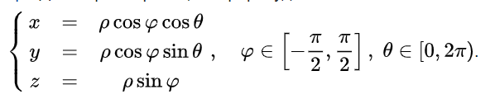
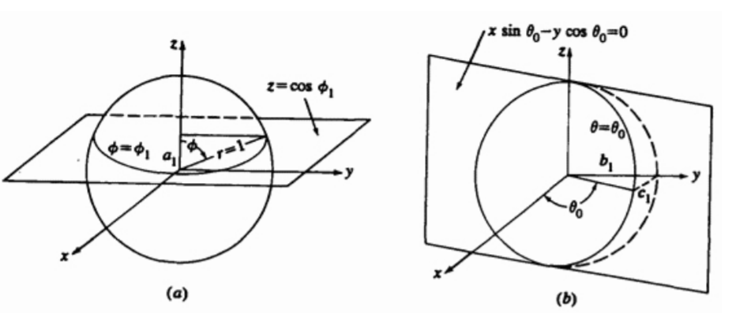



Кусковий опис сферичної поверхні
$x^{2}+y^{2}+z^{2}=$R
Перехід до сферічної системи координат:
$ρ=$R

Slide 11
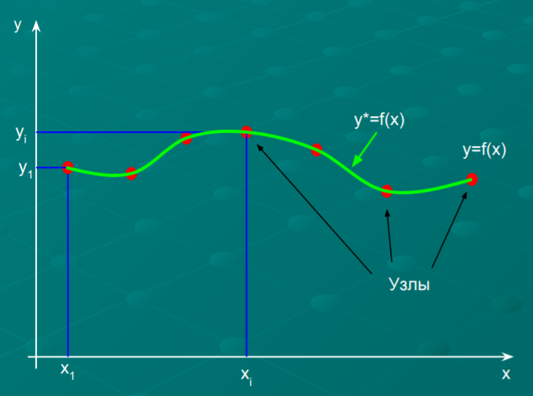
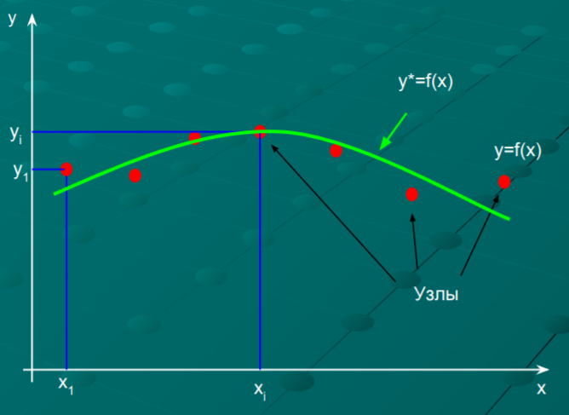
Способи наближення довільної кривої
Інтерполяція
Апроксимація
Задача інтерполяції - побудова кривої, що проходить через контрольні точки і має якісь додаткові властивості (наприклад, відсутність зламів);
Задача апроксимації - наближення заданої множини точок кривої, яка не обов'язково проходить точно через дані точки, але задовольняє деяким вимогам щодо цих точок (наприклад, мінімізує квадрати відстаней до цих точок).

Slide 12

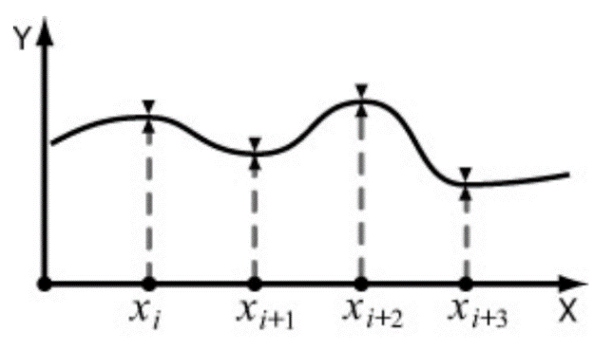

Інтерполяція
Глобальна: інтерполянт має проходити через всі задані точки
- поліном Лагранжа, де
базисні
поліноми
n=2 - лінійна інтерполяція;
n=3 - квадратична інтерполяція;
n=4 - кубічна інтерполяція;
Випадки:
Локальна: інтерполянт проходить через деякі підмножини з множини заданих точок
n=2 - кусково-лінійна інтерполяція (між кожними сусідніми точками будуємо пряму лінію);
+ - простий вигляд функції, зручно працювати;
- - ступінь наближення суттєво низька, відсутність гладкості

Slide 13
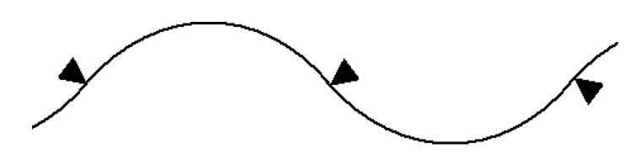







Поняття сплайну у комп’ютерній графіці
Сплайн - це гладка крива, яка проходить через дві або більше контрольних точок, які керують її формою
Рівняння Ейлера-Бернуллі:
$M(x)$ – згинальний момент;
$$y^{′′}\left(x\right)=\frac{M(x)}{E I},$$
$$E −модуль Юнга;$$
$$I −інерційний момент$$
У разі закріплення пружної лінійки:
$M\left(x\right)=Ax+B$
$y^{′′}\left(x\right)=\frac{Ax+B}{E I}$
Після подвійного інтегрування:
$$y(x)=a_{i}x^{3}+b_{i}x^{2}+c_{i}x+d_{i}$$

Slide 14
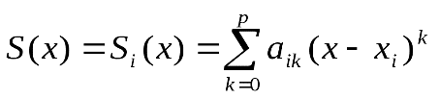
Сплайн-функції однієї змінної
Функція S (x), яка задана на відрізку [x₀ , x_{n}], називається сплайном ступеня p, якщо:
1. на кожному інтервалі [x_{i}, x_{i + 1}], i = 0,1, … n-1, ця функція є многочленом заданого ступеня p> = 2, тобто:
2. S (x) безперервна і має (p-1) безперервних похідних на всьому інтервалі [x₀ , x_{n}].
Яку кількість коефіцієнтів потрібно визначити?
- маємо n інтервалів;
- (p+1) коефіцієнт на кожному інтервалі інтерполяції;
- n (p+1) невідомих коефіцієнтів
Як отримати необхідну кількість рівнянь?
умови безперервності функції на всіх внутрішніх (n-1) вузлах - 2(n-1) рівнянь ;
задані значення функції у крайових вузлах - 2 рівняння;
умови безперервності всіх p-1 похідних на внутрішніх (n-1) вузлах - (р-1)(n-1) рівняння;
Наприклад:
Будуємо кубічний поліном, р=3.
Маємо 4n невідомих, кількість рівнянь – 2(n-1)+2+2(n-1)=4n-2.
Необхідно задати ще 2 додаткові умови
- визначаються користувачем

Slide 15
Сплайн-функції однієї змінної
Недоліки побудови сплайн-функції:
зміна одного з вузлів сітки тягне за собою обчислення заново всього сплайна;
при великій кількості вузлів доводиться вирішувати систему лінійних рівнянь, великої розмірності;
потрібно мати великий обсяг пам'яті для зберігання коефіцієнтів;
з точки зору естетики таке рішення не завжди є прийнятним (кривизна поверхні, сконструйованої за допомогою сплайн-функцій змінюється іноді нерівномірно, що призводить до неприродним спотворень (наприклад, химерні спотворення предметів, відображених від глянсової поверхні кузова автомобіля)
Кусочно - кубічний інтерполянт - функція, визначена для всіх значень x даного інтервалу, яка є поліномом 3 ступеня між двома сусідніми вузлами

Slide 16











Кусково-кубічний інтерполянт
Задано n точок. Задача – побудувати кубічний інтерполянт $G$(x) між сусідніми точками
Накладаємо умови:
Y
$$f_{i+1}$$
$$G\left(x_{i}\right)=f_{i}$$
$$, i ε [0, n−1]$$
-фіксація у вузлах
$$f_{i}$$
$$G\left(x_{i+1}\right)=f_{i+1}$$
$$G^{′}\left(x_{i}\right)=m_{i}$$
$$, i ε [0, n−1]$$
-безперервність похідних
у вузлах
$$G^{′}\left(x_{i+1}\right)=m_{i+1}$$
X
$$x_{i}$$
$$x_{i+1}$$
Ермітов кубічний інтерполянт, або сплайн Ерміта - кусочно - кубічний інтерполянт з безперервною похідною у вузлах
Шукаємо інтерполянт у вигляді:
$$G_{i}=a_{i}x^{3}+b_{i}x^{2}+c_{i}x+d_{i}$$
Умови безперервності першої похідної недостатньо для отримання єдиного розв'язку!
Якщо задані значення похідних у вузлах, маємо: 4 рівняння з 4 невідомими коефіцієнтами

Slide 17

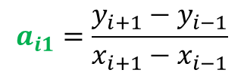


Сплайн Катмула-Рома
Сплайн Катмула-Рома – сплайн Ерміта, похідні якого обчислюються за формулою:
=
$$G^{′}\left(x_{i}\right)=\frac{y_{i+1}−y_{i−1}}{x_{i+1}−x_{i−1}}$$
Типи крайових умов на межах заданої області:
природні умови - кінці сплайна вільні (друга похідна дорівнює нулю);
кінці жорстко затиснені;
сплайн завершується параболою (граничні ділянки описуються поліномом 2 ступеня);
періодичні граничні умови (використовуються при моделюванні періодичних функцій)
Алгоритм побудови сплайна Катмула-Рома:
1). Для кожної внутрішньої і – ї ділянки сплайн шукаємо у вигляді:
$$G_{i}=a_{i0}+a_{i1}\left(x−x_{i}\right)+a_{i2}{\left(x−x_{i}\right)}^{2}+a_{i3}{\left(x−x_{i}\right)}^{3},$$
$$i=\overline{1, n}$$
2). Врахуємо умови для похідних:
$$G_{i}^{′}=a_{i1}+{2a}_{i2}{\left(x−x_{i}\right)}^{}+{3a}_{i3}{\left(x−x_{i}\right)}^{2}$$
Маємо значення двох коефіцієнтів:
$$a_{i0}=y_{i}$$
$$a_{i1}=\frac{y_{i+1}−y_{i−1}}{x_{i+1}−x_{i−1}}$$
3). Ще два коефіцієнти отримаємо з рівнянь:
$$a_{i2}{\left(x_{i+1}−x_{i}\right)}^{2}+a_{i3}{\left(x_{i+1}−x_{i}\right)}^{3}=y_{i+1}−y_{i}−\left(x_{i+1}−x_{i}\right)\frac{y_{i+1}−y_{i−1}}{x_{i+1}−x_{i−1}}$$
${2a}_{i2}{\left(x_{i+1}−x_{i}\right)}^{}+{3a}_{i3}{\left(x_{i+1}−x_{i}\right)}^{2 }$= $\frac{y_{i+2}−y_{i}}{x_{i+2}−x_{i}}−\frac{y_{i+1}−y_{i−1}}{x_{i+1}−x_{i−1}}$

Slide 18


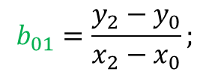





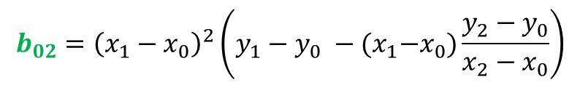
Сплайн Катмула-Рома
4). Оберемо крайові умови у вигляді:
$$T_{i}\left(x\right)=b_{i0}+b_{i1}\left(x−x_{i}\right)+b_{i2}{\left(x−x_{i}\right)}^{2}, i=0, n−1$$
5). Умови фіксації у вузлах:
$$T_{0}\left(x_{0}\right)={y_{0}}_{}$$
$$T_{n−1}\left(x_{n−1}\right)={y_{n−1}}_{}$$
- лівий вузол;
- правий вузол;
$$T_{0}\left(x_{1}\right)=y_{1}$$
$$T_{n−1}\left(x_{n}\right)={y_{n}}_{}$$
6). Для внутрішніх точок крайових ділянок:
$$T_{0}^{′}\left(x_{1}\right)=\frac{y_{2}−y_{0}}{x_{2}−x_{0}}$$
- для правої точки лівої ділянки;
$$T_{n−1}^{′}\left(x_{n−1}\right)=\frac{y_{n}−y_{n−2}}{x_{n}−x_{n−2}}$$
- для лівої точки правої ділянки;
7). Маємо такі значення коефіцієнтів (для лівого краю):
$$b_{00}=y_{0};$$
8). Для правого краю розрахунки виконуються аналогічно.
$$b_{01}=\frac{y_{2}−y_{0}}{x_{2}−x_{0}};$$
$$b_{02}={\left(x_{1}−x_{0}\right)}^{2}\left(y_{1}−y_{0} −{(x}_{1}−x_{0})\frac{y_{2}−y_{0}}{x_{2}−x_{0}}\right)$$
Таким чином, знайдені всі коефіцієнти сплайна

Slide 19
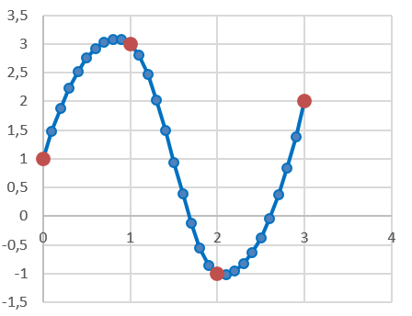





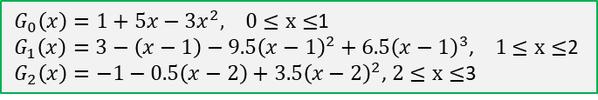




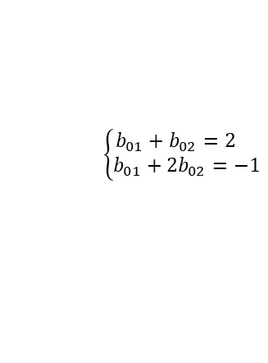













Сплайн Катмула-Рома
x | 0 | 1 | 2 | 3
y | 1 | 3 | -1 | 2
Задача. Побудувати сплайн Катмула-Рома для заданих точок
Розв’язання:
$$G_{1}(x)=a_{10}+a_{11}\left(x−x_{1}\right)+a_{12}{\left(x−x_{1}\right)}^{2}+a_{13}{\left(x−x_{1}\right)}^{3}$$
$$G_{0}$$
$$m_{1}=\frac{y_{2}−y_{0}}{x_{2}−x_{0}}=\frac{−1−1}{2−0}=−1 ;$$
$$m_{2}=\frac{y_{3}−y_{1}}{x_{3}−x_{1}}=\frac{2−3}{3−1}=−\frac{1}{2}$$
$$G_{1}$$
$$G_{1}^{′}(x)=a_{11}+{2a}_{12}\left(x−x_{1}\right)+{3a}_{13}{\left(x−x_{1}\right)}^{2}$$
$$G_{2}$$
$G_{1}\left(x_{1}\right)=y_{1}=a_{10}=3$;
Умови фіксації у вузлах:
$$G_{1}\left(x_{2}\right)=a_{10}+a_{11}+a_{12}+a_{13}=y_{2}=−1$$
Умови безперервності похідних:
$$G_{1}^{′}\left(x_{1}\right)=a_{11}=−1;$$
$G_{1}^{′}\left(x_{2}\right)$=$a_{11}$+2$a_{12}+3a_{13}=−\frac{1}{2}$
Маємо систему:
$$\left\{\begin{matrix}a_{11}+a_{12}+a_{13}=−4 \\ a_{11}=−1 \\ \text{2}a_{12}+3a_{13}=\frac{1}{2} \end{matrix}\right.$$
$$a_{12}=−9.5$$
$a_{13}=$6.5
Для крайових ділянок будуємо квадратичні сплайни:
$$G_{1}\left(x\right)=3−\left(x−1\right)−9.5{\left(x−1\right)}^{2}+6.5{\left(x−1\right)}^{3}$$
Для [0;1]
$$G_{2}\left(x\right)=b_{20}+b_{21}\left(x−2\right)+b_{22}{\left(x−2\right)}^{2}$$
Для [2;3]:
$$G_{0}\left(x\right)=b_{00}+b_{01}\left(x−x_{0}\right)+b_{02}{\left(x−x_{0}\right)}^{2}$$
$$m_{1}=−1$$
$$G_{2}^{′}\left(x\right)=b_{21}+{2b}_{22}\left(x−2\right)$$
$G_{0}^{′}\left(x\right)=b_{01}+{2b}_{02}\left(x−x_{0}\right)$=$b_{01}$+${2b}_{02}$ $x$
Умови фіксації:
$G_{2}\left(x_{2}\right)=b_{20}$= -1; ${ G}_{2}\left(x_{3}\right)=b_{20}+b_{21}+b_{22}$=2
Умови фіксації:
$G_{0}\left(x_{0}\right)=b_{00}$=1;
Безперервність похідної:
$G_{2}^{′}\left(x_{2}\right)=b_{21}$=$−\frac{1}{2}$
$$b_{22}=3.5$$
$$G_{0}\left(x_{1}\right)=b_{00}+b_{01}+b_{02}=3$$
$$G_{2}\left(x\right)=−1−0.5\left(x−2\right)+3.5{\left(x−2\right)}^{2}$$
Безперервність похідної
$G_{0}^{′}\left(x_{1}\right)=b_{01}+{2b}_{02}$=-1
Відповідь: для ділянки [0;3]отримано такий сплайн:
$$\left\{\begin{matrix}b_{01}+b_{02}=2 \\ b_{01}+{2b}_{02}=−1\end{matrix}\right.$$
$$b_{01}=5; b_{02}=−3$$
$G_{0}\left(x\right)=1+5x−3x^{2}, 0≤x≤$1
$G_{1}\left(x\right)=3−\left(x−1\right)−9.5{\left(x−1\right)}^{2}+6.5{\left(x−1\right)}^{3}$, $1≤x≤$2
$G_{2}\left(x\right)=−1−0.5\left(x−2\right)+3.5{\left(x−2\right)}^{2}$, $2≤x≤$3
$$G_{0}\left(x\right)=1+5x−3x^{2}$$

Slide 20
Властивості кубічних сплайн-функцій:
Сплайни у комп’ютерній графіці:
- криві, що мають безперервні в вузлах значення функції і її першої похідної;
- криві для яких є неперервною сама функція, перша і друга похідні
Кубічний сплайн (кусково-визначена функція 3 ступеня ) має такі властивості:
- проходить через всі вузли інтерполяції;
- на кожному інтервалі інтерполяції описується кубічним поліномом;
- кускові поліноми гладко (тобто з безперервними першої і другої похідними) сполучаються в вузлах інтерполяції

Slide 21
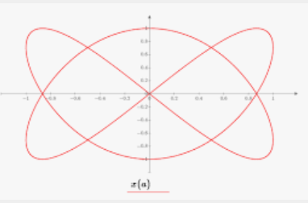

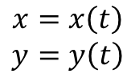

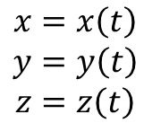




Параметричний опис кривих
- на площині:
- у просторі:
$$x=x\left(t\right)$$
$$y=y\left(t\right)$$
$$t=\overline{0, 1 }$$
- параметр
$$x=x\left(t\right)$$
$$y=y\left(t\right)$$
$$z=z\left(t\right)$$
$$t=\overline{0, 1 }$$
- параметр
P($x, y)=[x\left(t\right) y\left(t\right)$ ]
P($x, y, z)=[x\left(t\right) y\left(t\right)$ $z\left(t\right)$ ]
Похідна (дотична):
P’($x, y)=[x′\left(t\right) y′\left(t\right)$ ]
P’($x, y, z)=[x′\left(t\right) y′\left(t\right)$ $z′\left(t\right)$ ]
Параметрична форма дозволяє представити замкнуті і
багатозначні криві

Slide 22
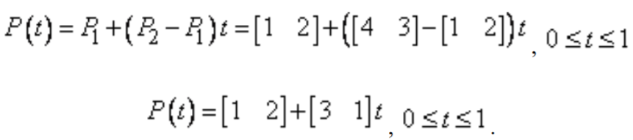
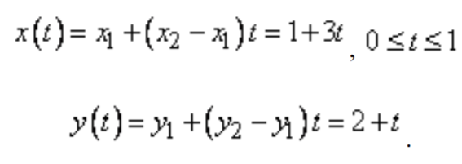


Параметричний опис кривих
Пряма, що проходить через точки Р1 та Р2:
$$x\left(t\right)=x_{1}+\left(x_{2}−x_{1}\right)t, 0≤t≤1$$
$$P\left(t\right)=P_{1}+\left(P_{2}−P_{1}\right)t, 0≤t≤1$$
$$y\left(t\right)=y_{1}+\left(y_{2}−y_{1}\right)t, 0≤t≤1$$
Приклад: параметричний опис відрізку
$P_{1}$(1 2), $P_{2}$(4 3)
Приклад: коло у параметричній формі:

Slide 23
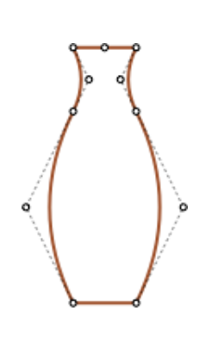
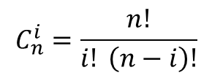

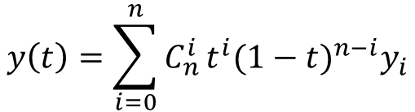
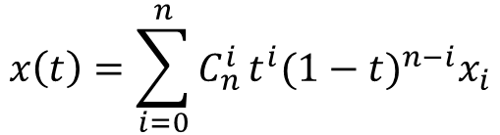
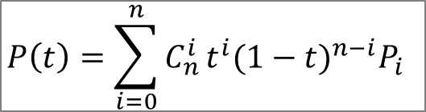
Крива Безьє
- окремий випадок багаточленів Берштейна
Pi – опорні точки (орієнтири)
$$P\left(t\right)=\sum_{i=0}^{n}{C_{n}^{i}}t^{i}{(1−t)}^{n−i}P_{i}$$
$$C_{n}^{i}=\frac{n!}{i! \left(n−i\right)!}$$
$$, 0≤t≤1$$
$$x\left(t\right)=\sum_{i=0}^{n}{C_{n}^{i}}t^{i}{(1−t)}^{n−i}x_{i}$$
$$y\left(t\right)=\sum_{i=0}^{n}{C_{n}^{i}}t^{i}{(1−t)}^{n−i}y_{i}$$

Slide 24
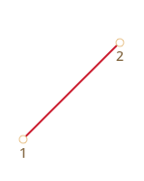





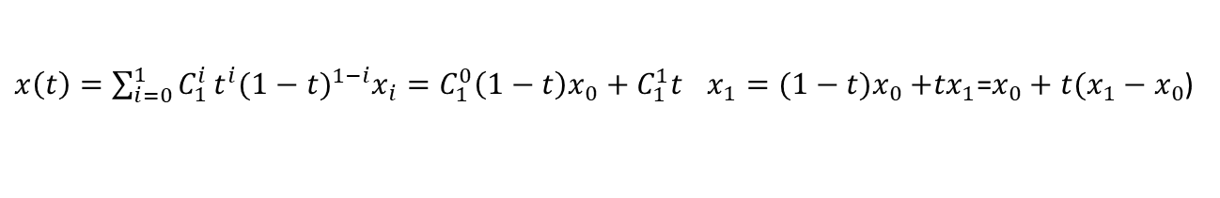

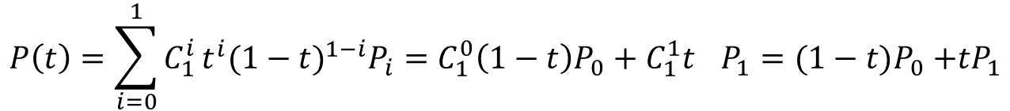
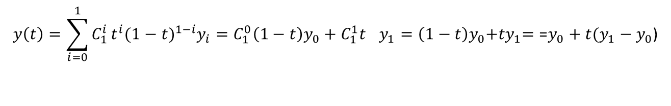
Крива Безьє
$$1. n=1$$
(дві точки)
$$P\left(t\right)=\sum_{i=0}^{1}{C_{1}^{i}}t^{i}{(1−t)}^{1−i}P_{i}=C_{1}^{0}\left(1−t\right)P_{0}+C_{1}^{1}t^{}P_{1}=(1−t)P_{0}{+tP}_{1}$$
$$t=1$$
1
$x\left(t\right)=\sum_{i=0}^{1}{C_{1}^{i}}t^{i}{(1−t)}^{1−i}x_{i}=C_{1}^{0}\left(1−t\right)x_{0}+C_{1}^{1}t^{}x_{1}=(1−t)x_{0}{+tx}_{1}$=$x_{0}+t(x_{1}−x_{0}$)
$$y\left(t\right)=\sum_{i=0}^{1}{C_{1}^{i}}t^{i}{(1−t)}^{1−i}y_{i}=C_{1}^{0}\left(1−t\right)y_{0}+C_{1}^{1}t^{}y_{1}=\left(1−t\right)y_{0}{+ty}_{1}=\text{=}y_{0}+t(y_{1}−y_{0}\text{)}$$
$$t=0$$
0
Крива Безьє, побудована на 2 опорних точках, вироджується в пряму
$$2. n=2$$
(три точки)
$$t=1$$
$$P\left(t\right)={(1−t)}^{2}P_{0}+2t\left(1−t\right)P_{1}+t^{2}P_{2}$$
1
2
Крива Безьє для 3 точок - квадратична
$$t=0.5$$
$$t=0$$
0

Slide 25
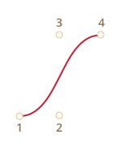
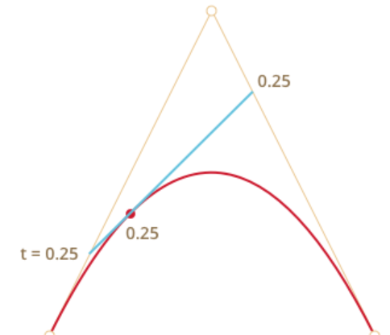
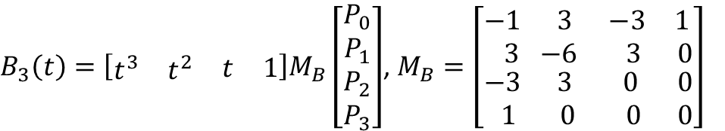

Крива Безьє
$$3. n=3$$
(чотири опорні точки)
2
3
$$P\left(t\right)={(1−t)}^{3}P_{0}+3t{\left(1−t\right)}^{2}P_{1}+{3t}^{2}{(1−t)P}_{2}+t^{3}P_{3}$$
Крива Безье у матричному вигляді:
$B_{3}\left(t\right)=\left[\begin{matrix}\begin{matrix}t^{3} & t^{2}\end{matrix} & \begin{matrix}t & 1\end{matrix}\end{matrix}\right]M_{B}\left[\begin{matrix}P_{0} \\ P_{1} \\ \begin{matrix}P_{2} \\ P_{3}\end{matrix}\end{matrix}\right]$, $M_{B}=\left[\begin{matrix}−1 \\ 3 \\ \begin{matrix}−3 \\ 1\end{matrix}\end{matrix}\begin{matrix} 3 \\ −6 \\ \begin{matrix} 3 \\ 0\end{matrix}\end{matrix}\begin{matrix} −3 \\ 3 \\ \begin{matrix} 0 \\ 0\end{matrix}\end{matrix}\begin{matrix} 1 \\ 0 \\ \begin{matrix} 0 \\ 0\end{matrix}\end{matrix}\right]$
0
1
Алгоритм побудови кривої за «методом де Кастельжо»:
- Ставимо контрольні точки;
- Будуємо відрізки між контрольними точками;
Змінюємо значення параметру t від 0 до 1, обчислюємо координати на відрізках, з’єднуємо ці точки на сусідніх відрізках, поки не утвориться один відрізок:
На останньому відрізку знаходимо точку, відповідну до значення параметру – це і буде точка кривої Безьє;
Сукупність точок, отриманих у такій спосіб, дає криву Безьє

Slide 26
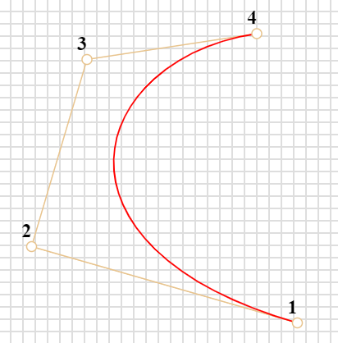
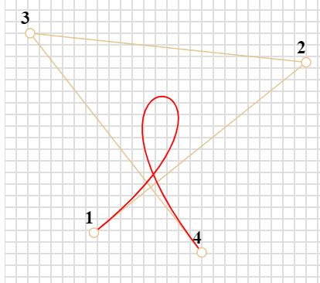
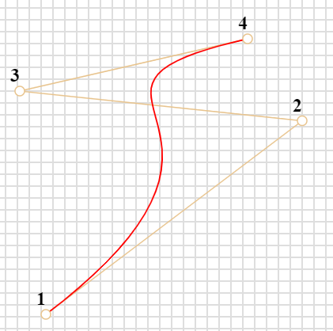
Крива Безьє
Варіанти форми кривої, заданої 4 орієнтирами):

Slide 27
Властивості кривої Безьє
ступінь кривої завжди на одиницю менше кількості контрольних точок;
суцільне заповнення проміжка між початковою та кінцевою контрольними точками;
крива завжди знаходиться всередині опуклої оболоньки, утвореної контрольними точками;
будь-яка частина кривої Безьє також є кривою Безьє;
за наявності лише двох контрольних точок крива являє собою пряму лінію; у разі, якщо маємо більше ніж 2 контрольні точки, крива Безьє вироджується у пряму лінію лише тоді, коли контрольні точки розташовані на одній прямій;
крива Безьє симетрична (обмін місцями між початковою та кінцевою точками / зміна напрямку траєкторії) не впливає на форму кривої;
пропорційна зміна розміру кривої Безьє не порушує її стабільності (крива є аффінно інваріантною);
- зміна координат хоча б однієї з точок веде до зміни форми всієї кривої Безьє

Slide 28
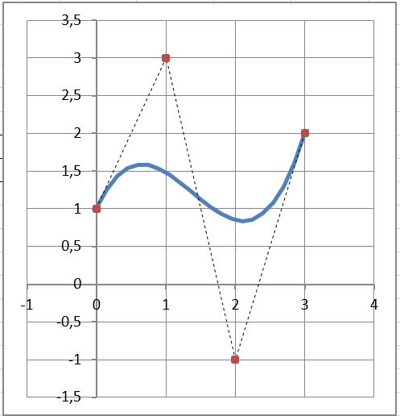
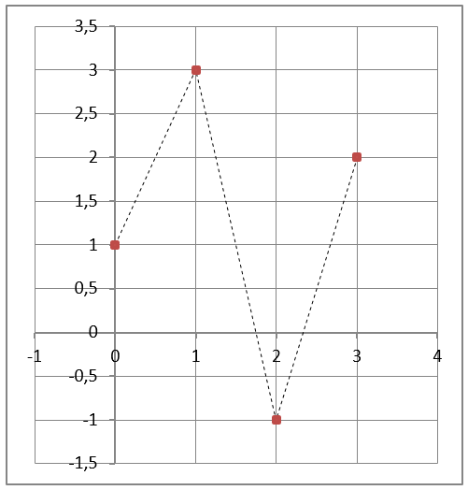

Крива Безьє
x | 0 | 1 | 2 | 3
y | 1 | 3 | -1 | 2
Задача. Побудувати криву Безьє за заданими орієнтирами:
Розв’язання:
$$P\left(t\right)={(1−t)}^{3}P_{0}+3t{\left(1−t\right)}^{2}P_{1}+{3t}^{2}{(1−t)P}_{2}+t^{3}P_{3}$$
$$x\left(t\right)={(1−t)}^{3}x_{0}+3t{\left(1−t\right)}^{2}x_{1}+{3t}^{2}{\left(1−t\right)x}_{2}+t^{3}x_{3}$$
$$y\left(t\right)={(1−t)}^{3}y_{0}+3t{\left(1−t\right)}^{2}y_{1}+{3t}^{2}{\left(1−t\right)y}_{2}+t^{3}y_{3}$$
$$x\left(t\right)={(1−t)}^{3}x_{0}+3t{\left(1−t\right)}^{2}x_{1}+{3t}^{2}{\left(1−t\right)x}_{2}+t^{3}x_{3}==0+3t(1−{t)}^{2}+6t^{2}\left(1−t\right)+3t^{3}=3t$$
Крива Безьє
$$y\left(t\right)={(1−t)}^{3}y_{0}+3t{\left(1−t\right)}^{2}y_{1}+{3t}^{2}{\left(1−t\right)y}_{2}+t^{3}y_{3}=13t^{3}−18t^{2}+6t+1$$
Відповідь:
t | 0 | 0.3 | 0.8 | 1
x | 0 | 0.9 | 2.4 | 3
y | 1 | 1.5 | 0.9 | 2
Сплайн Катмула-Рома

